Slide 1
回測補充
朱陳彬(Jerry)

Slide 2
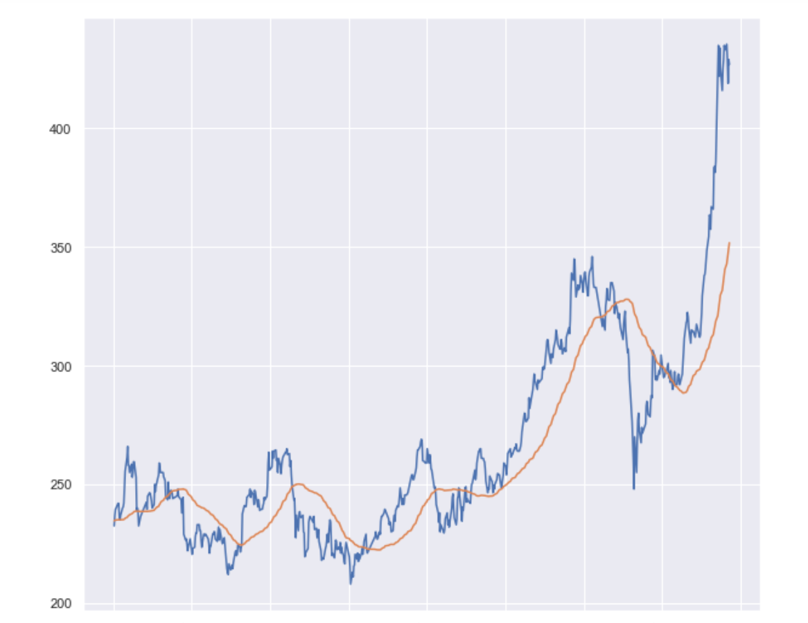
乖離率
股價距離均線的距離
Why做這個策略
從圖觀察
寫程式應證

Slide 3
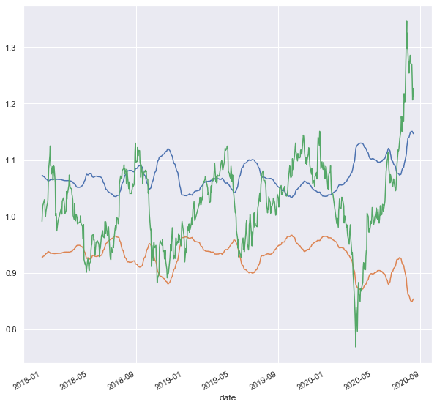
乖離率策略需要
選擇標的: 台積電
所以畫出台積電股價乖離率(綠色)
發現他是一個循環
所以想說會不會可以
在下緣買進股票
在上緣賣出股票

Slide 4
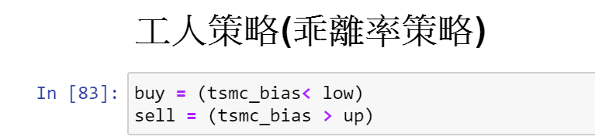
乖離率策略需要
所以畫出乖離率(綠色)
發現他是一個循環
所以想說會不會可以
在下緣買進股票
在上緣賣出股票

Slide 5
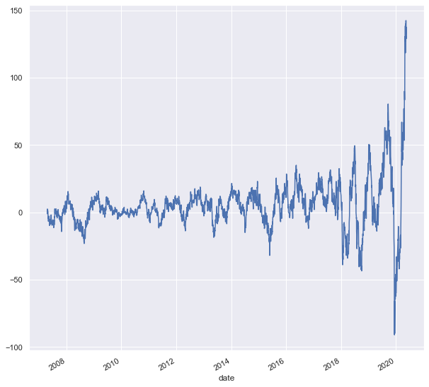
但是一樣，需要答案
買進後可能十天後才漲
可能十年後才漲
可能你老了才漲，剛好傳給兒子變傳家寶股票
所以根據你習慣的週期，範例中是一季(60)

Slide 6
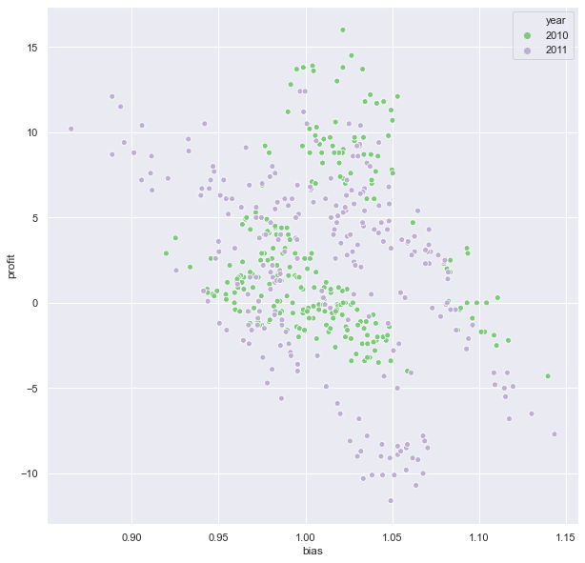
你可以觀察到
X 與 Y的關係
X 乖離率
Y 股價60日變化
發現bias<0.95時
幾乎都獲利
要bias值挑<多少?
用過去資料統計

Slide 7


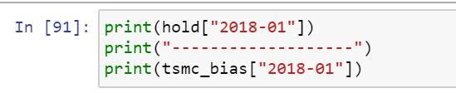
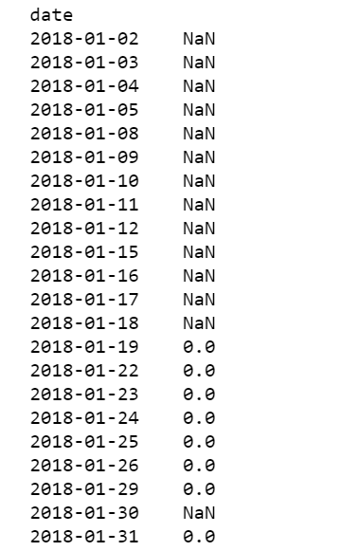
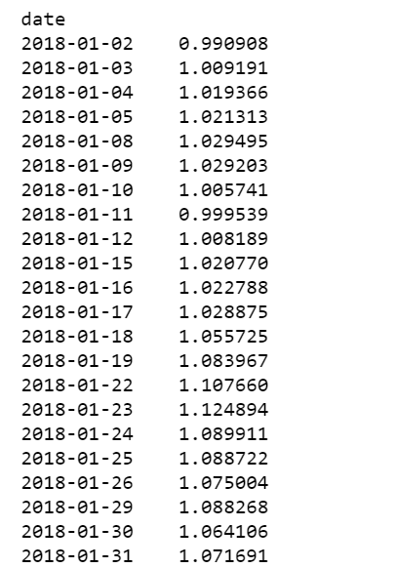
買進股票後狀態就是持有

Slide 8

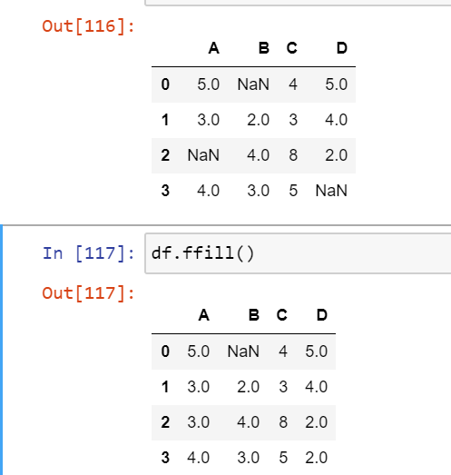
買進股票後狀態就是持有
為何會有NA?
中間的區域
持有>繼續持有
空手>繼續空手

Slide 9
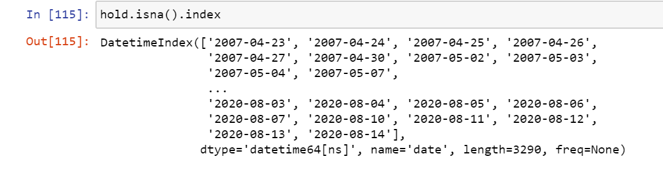

補完以後還有NA?
Buy 跟 Sell 一開始需要計算值，有drop掉一些值
一開始初始化hold全部NA
在沒有Buy與Sell的地方(最開頭)就都是NA
補上去

Slide 10
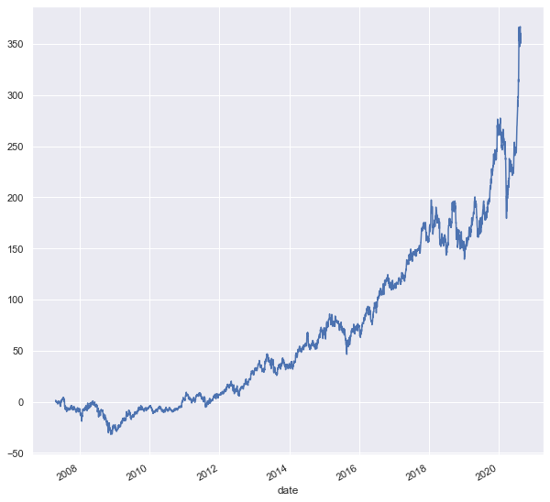
Change
昨天出現買訊
今天100買進
明天103 (+3)
接著105 (+2)
再來104 (-1)
假設100開始持有，賺?
3+2-1 = 4 (104-100也是4)

Slide 11

change[hold==0] = 0
Buy = 1
Sell = 0
Hold到出現0就賣掉

Slide 12
NA | NA | NA | NA | NA | NA | NA | NA | NA
1 | NA | NA | NA | NA | 0 | NA | NA | NA
1 | 1 | 1 | 1 | 1 | 0 | 0 | 0 | 0
+2 | +1 | +3 | -5 | +6 | - | - | - | -
102 | 103 | 106 | 101 | 107 | 107 | 105 | 109 | 103
100

Slide 13
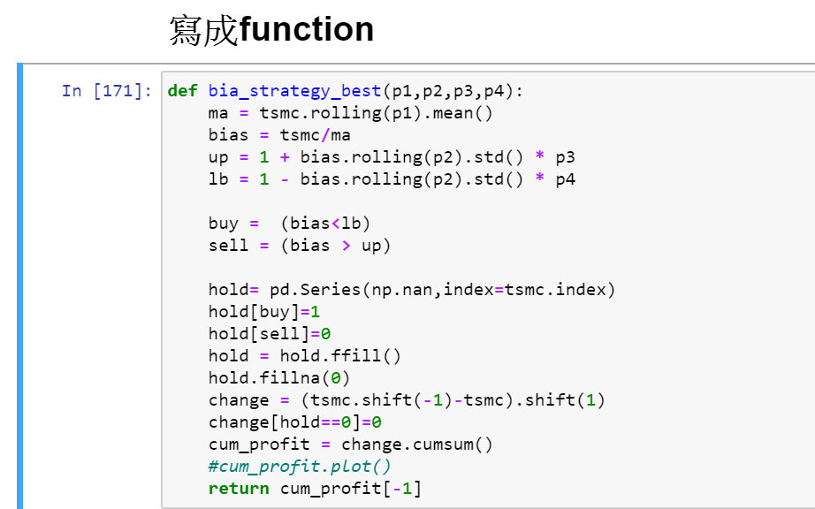

Slide 14
練習
改變__日均線
改變__日標準差
改變__上下緣的位置
換一隻股票，交出績效最美的一張圖到Line群組

Slide 15
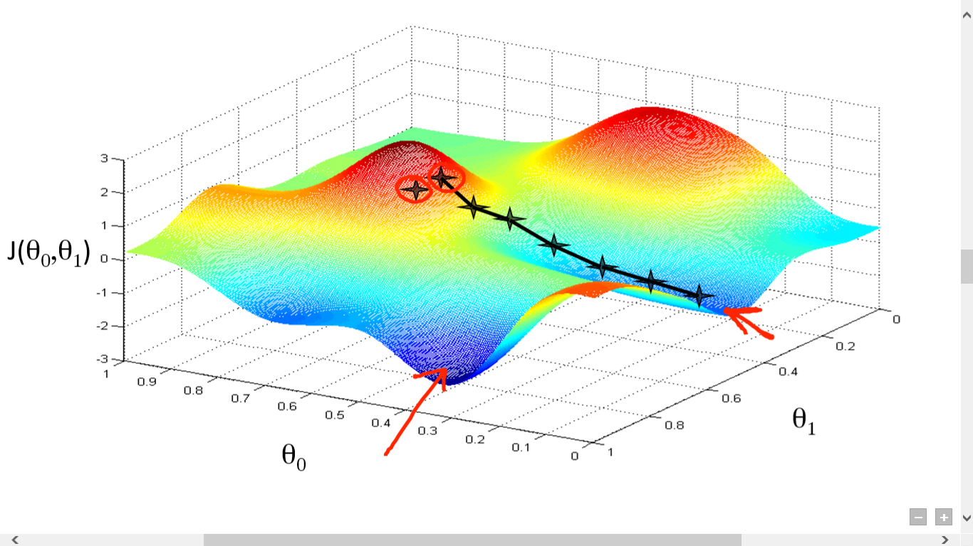
回測最佳化參數
尋找最佳__日均線
尋找最佳__日標準差
尋找最佳__上下緣的位置

